Slide 1
LED View Cover
2016-04-28 목요일
노 도영 rdyoung82@hanmail.net
강남대학교 Ubiquitous Computing Laboratory

Slide 2
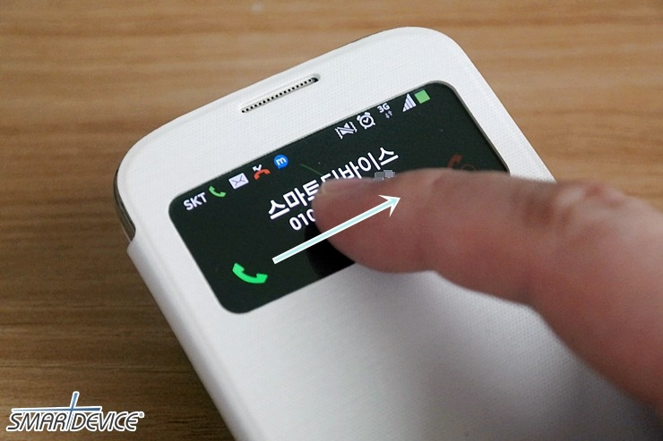
View Cover 란
커버를 열지 않고 시간 확인 및 통화, 문자 확인 등이 가능한 케이스

Slide 3
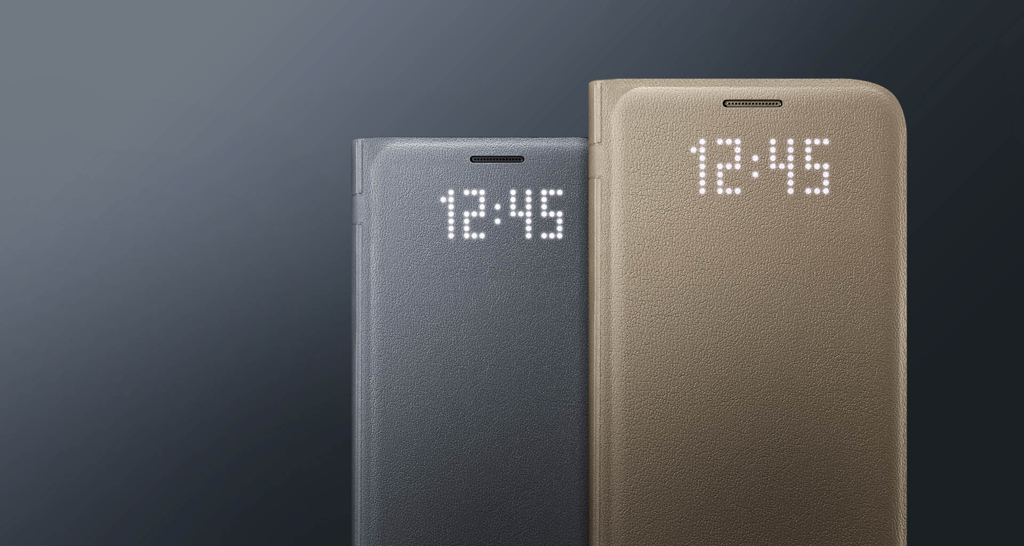
LED View Cover 란
기존의 투명창에 정보를 투영시키는 방법이 아닌
LED로 정보를 표현하는 케이스

Slide 4

통신기술
NFC ( Near Field Communication, 근거리 무선 통신 )
통신대역 13.56MHz
통신속도 424kbit/s
통신거리 < 0.2m
설정시간 < 0.1초
소비전력 < 15mA (읽기)

Slide 5
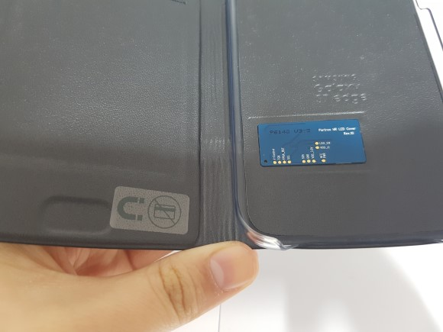
통신방법
핸드폰 뒷면 케이스에 데이터 통신과 전력 공급을 위한 NFC 컨트롤러
케이스에 LED제어와 데이터 통신을 위한 NFC 컨트롤러
케이스에 전력 수급을 위한 정류기

Slide 6
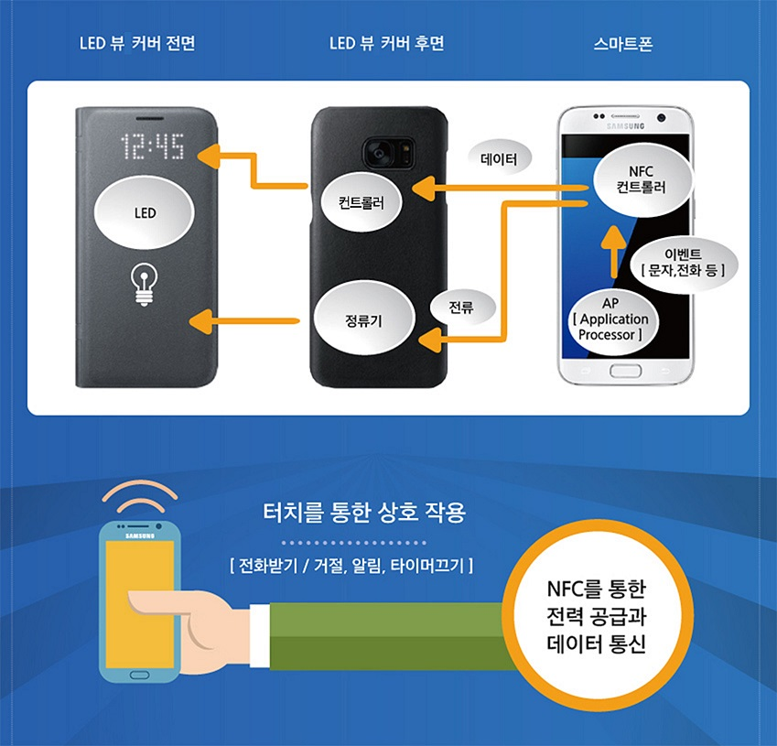
통신방법

Slide 7
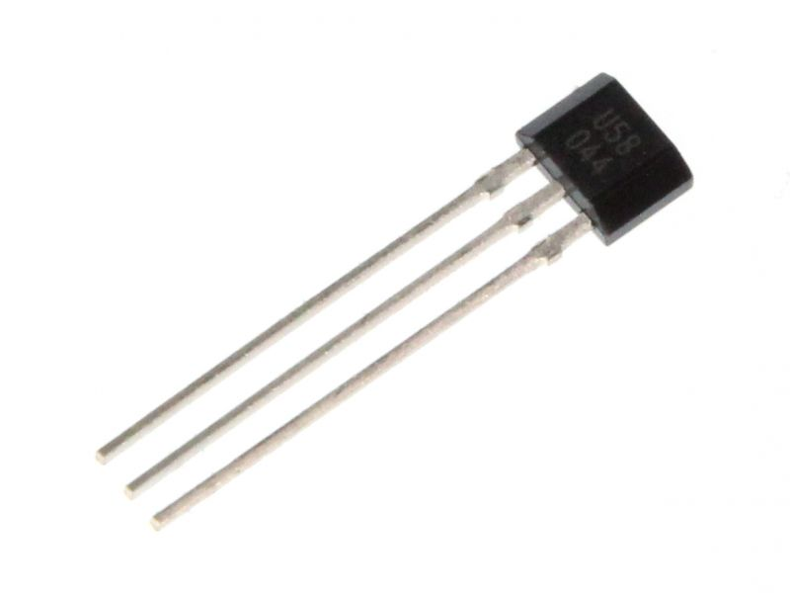
View Cover 동작 원리
스마트폰 전면 디스플레이 뒷면의 자석으로 된 ＂홀 센서”
이와 맞닿는 위치에 있는 커버의 자석
위 두 자석이 닿으면 자기장에 의해 커버 닫힘이 인식됨
홀 센서 ( Hall Sensor )
자기장의 세기에 따라 전압이 변하는 소자

Slide 8
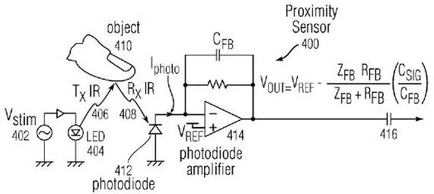
터치 동작 원리
핑거 호버링 기술
화면에 근접한 손에 의한 미세한 전류 변화를 측정하여 동작
Apple 의 호버링 제스처 인식 기술 특허 개념도

Slide 9
끝

